Slide 1
Samarbeidsmøte forvaltning
15. november 2023

Slide 2
Samarbeidsmøte forvaltning
Videreføring av Innføringsledermøter som var del av BOTT ØL Innføringsprosjekt
Møter i høst, alle møtene er på Teams kl. 9-10
30. august
20. september
18. oktober
15. november
13. desember
Tema som ønsker å tas opp eller presenteres meldes til gry.l.johansen@ntnu.no
Presentasjon fra møtene legges på:
NTNU økonomi og lønn forvaltning - Kunnskapsbasen – NTNU (under siste nytt)

Slide 3
Agenda
Informasjon og status Historiske data
Prosjektleder May-Britt Øie Thoresen
Spørsmål om tverrfaglig team Fordring til innbetaling
Kommende hendelser
Eventuelt

Slide 4
Historiske HR og Øk data
Informasjon fra prosjektleder

Slide 5
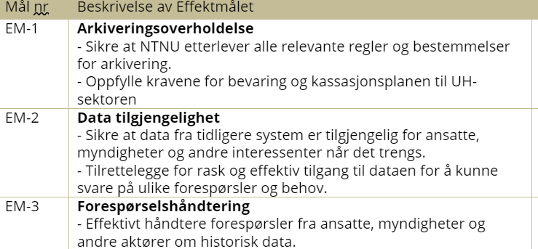
Overordnet målsetting
Prosjektets mål er å bevare og tilgjengeliggjøre historiske data for å møte reguleringskrav og interne behov.

Slide 6
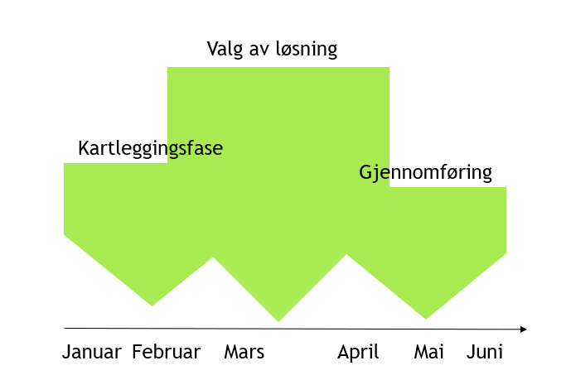
Hvor er vi nå?

Slide 7
Det vi vet.
Vi har opptil det dobbelte av historiske data som UIB
Utfordrende å skaffe ressurser
Forlengelse av avtalen med Visma

Slide 8
Tverrfaglig team Fti?
Diskusjonsspørsmål

Slide 9
Tverrfaglig team FTI-området?
Prosessen Fordring til innbetaling har mange brukere og det er utfordrende å fange opp relevante problemstillinger/ forbedringsforslag etc. for nivå 1.
Muligheten for å etablere et tverrfaglig team, bestående av fagressurser fra nivå 1,2 og 3 ønskes diskutert.
I teamet kan problemstillinger som er relevant for enhetene tas opp og det kan jobbes med forbedringsforslag etc.
Deltakere til tverrfaglig team FTI meldes til prosessansvarlig:
gorild.l.syrstad@ntnu.no

Slide 10
Kommende hendelser
Informasjon

Slide 11
Prioritering av utviklingsoppgaver
Prosessrådgivere og prosessansvarlige har siden sist jobbet med å lage oversikt over NTNUs ønsker til utvikling framover
Disse skal presenteres for forvaltingsutvalget for prioritering 16.11 og 27.11
NTNUs prioriteringer tas inn i BOTT forvalting
NTNU økonomi og lønn forvaltning - Kunnskapsbasen - NTNU

Slide 12
Kommende hendelser
Det er planlagt teknisk vedlikehold SAP:
Fredag 17. november kl. 16.00 til mandag 20. november kl. 07.00
Følgende systemer vil være nede i perioden:
Selvbetjeningsportalen for ansatte og ledere
Betalmeg for honorarmottakere/eksterne
DFØ-appen
SAP kjernesystem
Det er planlagt vedlikehold i Unit4 på følgende dager denne måneden
Det kan forekomme noe nedetid i disse periodene:
Torsdag 16. november kl. 17-00
Lørdag 18. november kl. 08-13 (noe ustabilitet kan oppleves)
Onsdag 22. november kl. 21-00 (nedetid)
Lørdag 25. november kl. 07-00
Søndag 26. november kl. 00-12
Abonner gjerne på driftsmeldinger fra DFØ på: DFØ Status (dfo.no)
Meldingskanalen vi bruker for å informere : Felles økonomi / HR informasjon
Driftsmeldinger
Endringer etc.

Slide 13
Spørsmål/ kommentarer/ innspill til neste møte?
Avslutning

